Slide 1
Wprowadzenie do sieci komputerowych

Slide 2
Plan wykładu
Ewolucja sieci komputerowych
Jak działa sieć komputerowa
Klasyfikacja sieci komputerowych
Standaryzacja sieci komputerowych
Statystyki ruchu w sieciach komputerowych
Trendy biznesowe
Otwarte problemy w sieciach komputerowych

Slide 3
Plan wykładu
Ewolucja sieci komputerowych
Jak działa sieć komputerowa
Klasyfikacja sieci komputerowych
Standaryzacja sieci komputerowych
Statystyki ruchu w sieciach komputerowych
Trendy biznesowe
Otwarte problemy w sieciach komputerowych

Slide 4

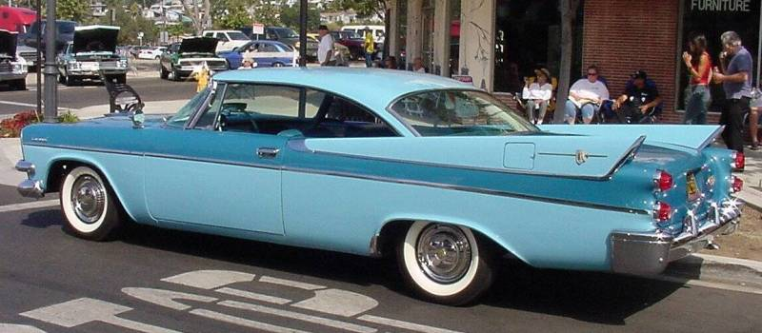

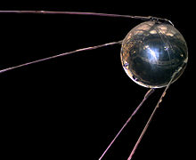
Sputnik i ARPA
4 października 1957 zostaje w ZSRR wystrzelony na orbitę Ziemi Sputnik – pierwszy sztuczny satelita Ziemi
Udana misja Sputnika powoduje szok w USA i doprowadza do powołania w 1958 roku Advanced Research Projects Agency (ARPA)
1960
1970
1980
1990
2000
2010
2020

Slide 5

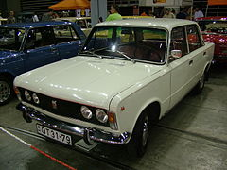
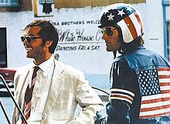
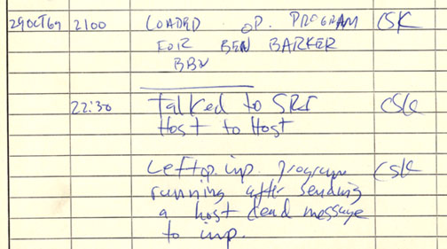
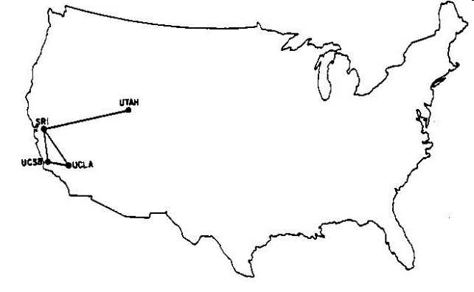
Sieć ARPANET
Agencja (D)ARPA wśród wielu innych badań zajęła się również sieciami komputerowymi
Pierwsza wiadomość w sieci ARPANET została przesłana 29 października 1969 roku na uniwersytecie UCLA
1960
1970
1980
1990
2000
2010
2020

Slide 6

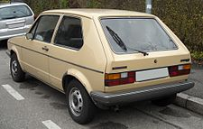

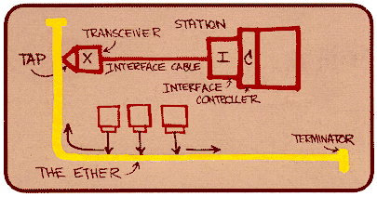
Ethernet
W firmie Xerox w 1972 roku rozpoczęto prace nad nową technologią, którą nazwano Ethernet
W 1981 roku IEEE powołuje podkomisję 802.3, aby opracować standard Ethernet
1960
1970
1980
1990
2000
2010
2020

Slide 7
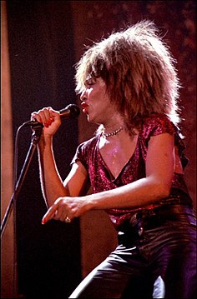
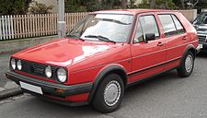


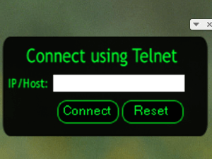
Protokoły TCP/IP
W 1983 roku jako podstawowy zestaw protokołów w sieci ARPANET wprowadzono TCP/IP
Stos protokołów TCP/IP ma architekturę warstwową
W sieci ARPANET udostępniono różnorakie usługi: email, telnet, ftp
1960
1970
1980
1990
2000
2010
2020

Slide 8
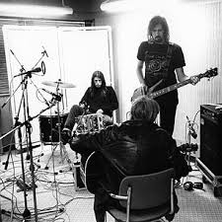
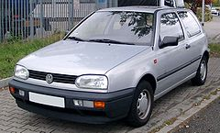

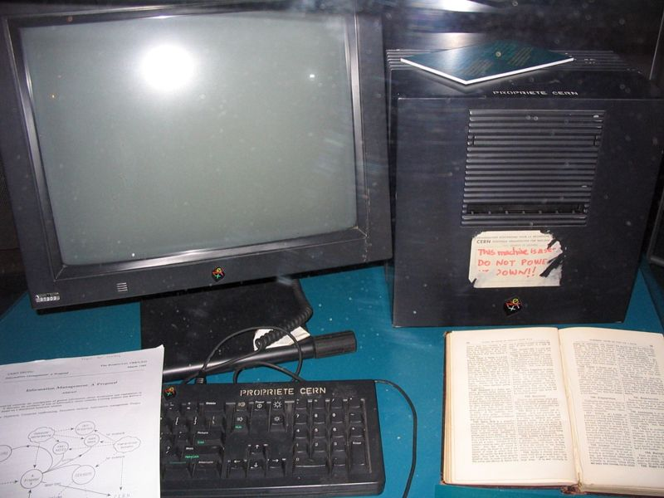
World Wide Web (WWW)
Sieć ARPANET weszła w skład Internetu w 1989 roku
W 1991 roku powstaje WWW (ang. World Wide Web) system informacyjny wykorzystujący koncepcję hipertekstu
1960
1970
1980
1990
2000
2010
2020

Slide 9

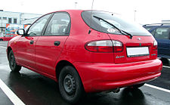




Google i inni
W 1995 roku rozpoczyna działalność Amazon, eBay oraz WP (Wirtualna Polska)
W 1996 roku zaczyna działać wyszukiwarka internetowa Google oraz portal ONET
W 1999 roku startuje Allegro
1960
1970
1980
1990
2000
2010
2020

Slide 10
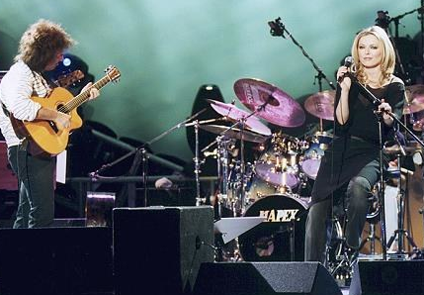

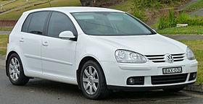


Cloud computing
W 2002 roku Amazon zakłada firmę AWS (Amazon Web Services)
W 2006 roku AWS uruchamia usługę Amazon S3 (Simple Storage Service), a Google uruchamia usługę Google Docs
W 2008 roku Google uruchamia usługę Google App Engine
W 2010 roku Microsoft uruchamia usługę Azure
1960
1970
1980
1990
2000
2010
2020

Slide 11

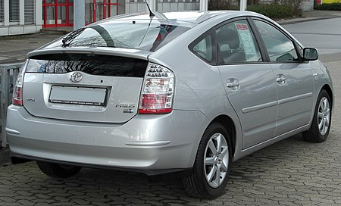




Facebook i inni
W 2003 roku zaczyna działać komunikator Internetowy Skype, Apple otwiera iTunes Music Store
W 2004 roku powstaje serwis społecznościowy Facebook
W 2006 roku startuje serwis microblogów Twitter oraz polski serwis społecznościowy Nasza Klasa
1960
1970
1980
1990
2000
2010
2020

Slide 12
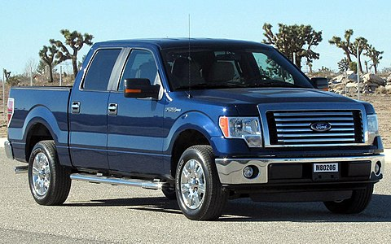

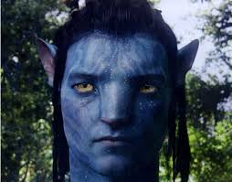



iPhone i inni
W 2007 roku Apple zaczyna sprzedaż smartfonów iPhone
W 2008 roku pojawiają się pierwsze smartfony z systemem Android opracownym przez Google
W 2010 roku Apple zaczyna sprzedaż tabletów iPad
1960
1970
1980
1990
2000
2010
2020

Slide 13


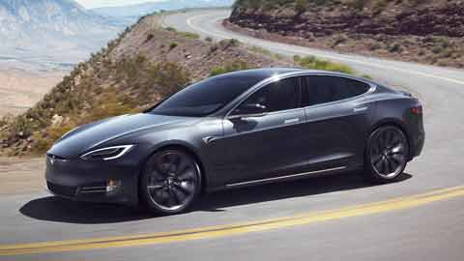


Facebook i wybory
W 2013 roku Michał Kosiński opracował algorytm, który na podstawie aktywności na FB tworzy portret psychologiczny użytkownika
Od 2014 roku firma Cambridge Analytica zbiera różne dane, w tym za pomocą FB
W 2016 roku firma Cambridge Analytica pomaga wygrać Donaldowi Trumpowi wybory prezydenckie w USA za pomocą microtargatingu
1960
1970
1980
1990
2000
2010
2020

Slide 14

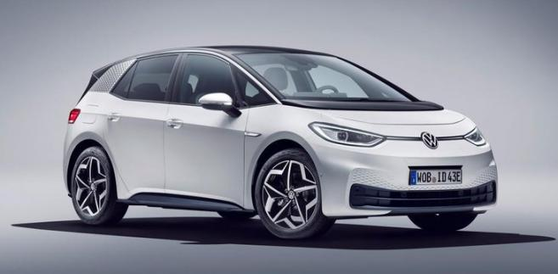




Wojny technologiczne, 5G, Huawei, Apple, …
W 2017 roku uruchomiona pierwsze testowe sieci 5G
Od 2018 roku rząd USA wprowadza ograniczenia na zakup urządzeń chińskich firm Huawei i ZTE
W 2019 roku Korea Południowa uruchomiła sieć 5G, do 2025 roku przewiduje się około 1,7 mld użytkowników sieci 5G
Od 2022 roku rząd USA wprowadza zakaz stosowania TikTok na urządzeniach zarządzanych przez Izbę Reprezentantów USA
Od 2023 roku rząd Chin wprowadza zakaz stosowania urządzeń Apple przez pracowników urzędów państwowych
1960
1970
1980
1990
2000
2010
2020

Slide 15
Skąd się wzięły sieci komputerowe???

Slide 16
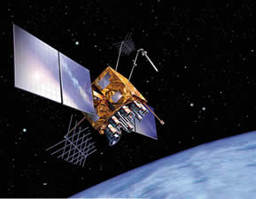
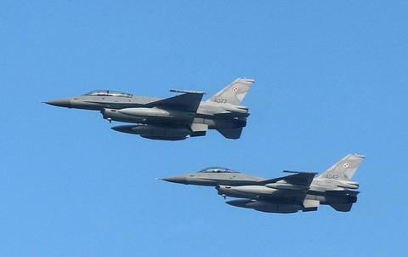
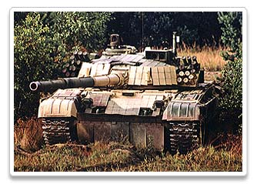
Skąd się wzięły sieci komputerowe?
Rozwój technologii (loty kosmiczne, zastosowania wojskowe)

Slide 17

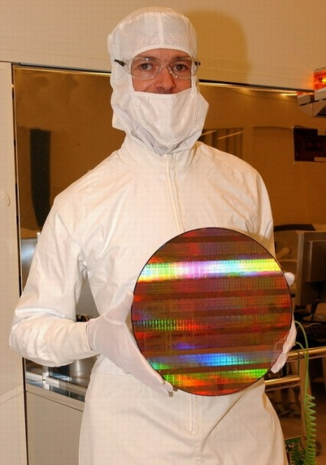
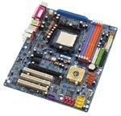
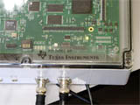
Skąd się wzięły sieci komputerowe?
Rozwój techniki cyfrowej i optycznej

Slide 18
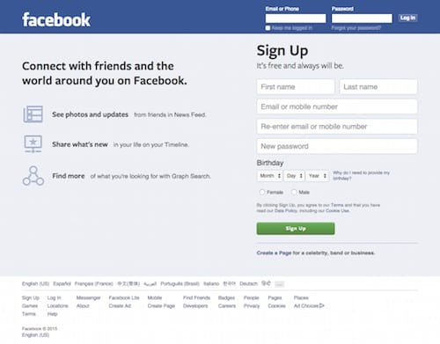

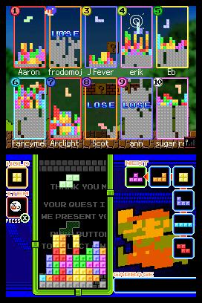

Skąd się wzięły sieci komputerowe?
Rozwój oprogramowania, nowe usługi

Slide 19

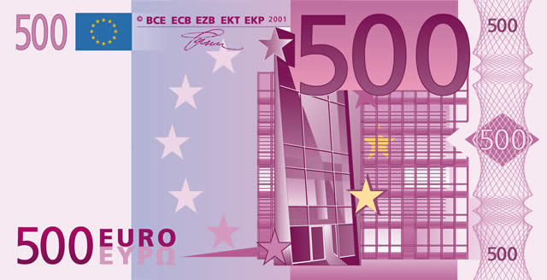
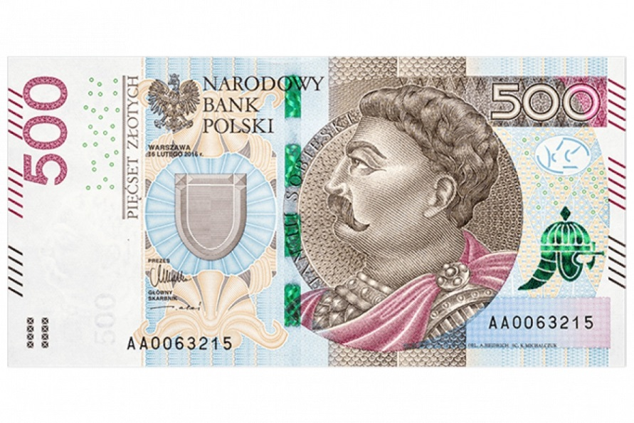

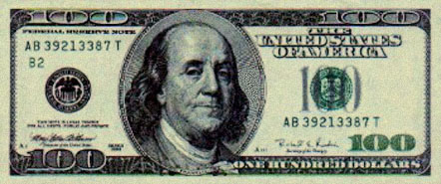
Skąd się wzięły sieci komputerowe?
Oszczędności finansowe, usprawnienie pracy, korzyście ekonomiczne

Slide 20
Plan wykładu
Ewolucja sieci komputerowych
Jak działa sieć komputerowa
Klasyfikacja sieci komputerowych
Standaryzacja sieci komputerowych
Statystyki ruchu w sieciach komputerowych
Trendy biznesowe
Otwarte problemy w sieciach komputerowych

Slide 21
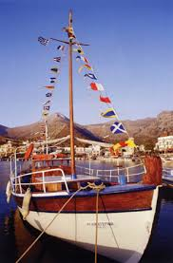
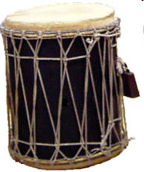
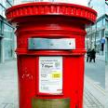

Jak działa sieć komputerowa?
Sieć komputerowa służy do przesyłania informacji w postaci elektronicznej na dowolne odległości
Inne sposoby przesyłania informacji:
Rozmowa
Sygnały dźwiękowe
Sygnały znakowe
Poczta
Rozmowa telefoniczna

Slide 22




Jak działa sieć komputerowa?
Alicja
Bogdan

Slide 23

Jak działa sieć komputerowa?
Alicja
Bogdan

Slide 24
Przykłady usług informatycznych działających bez sieci komputerowych???

Slide 25
Plan wykładu
Ewolucja sieci komputerowych
Jak działa sieć komputerowa
Klasyfikacja sieci komputerowych
Standaryzacja sieci komputerowych
Statystyki ruchu w sieciach komputerowych
Trendy biznesowe
Otwarte problemy w sieciach komputerowych

Slide 26
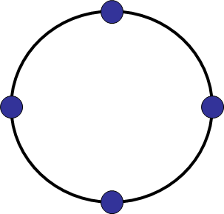
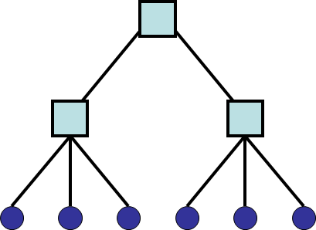
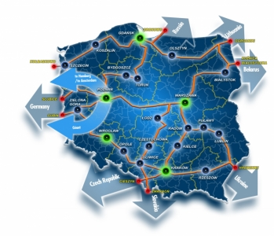
Topologie sieci
Magistrala
Pierścień
Drzewo
Siatka

Slide 27
Klasyfikacja sieci komputerowych
Rozległe sieci komputerowe (ang. Wide Area Network - WAN): 100km-1000km, Kb/s - Tb/s
Lokalne sieci komputerowe (ang. Local Area Network LAN): 0km-10km, Mb/s - Gb/s
Miejskie (campusowe, korporacyjne) sieci komputerowe (ang. Metropolitan Area Network MAN): 10km-100km, Mb/s - Tb/s
Osobiste (ang. Personal Area Network PAN): do kilku metrów, Kb/s – Mb/s
Radiowe, bezprzewodowe (ang. wireless) sieci komputerowe
Satelitarne sieci komputerowe (VSAT)

Slide 28
WAN - Wide Area Network
Rozmiar sieci: ponad kilkadziesiąt km
Przepustowość: do Tb/s
Media transmisyjne: głównie światłowód, kable miedziane, w niewielkim stopniu łącza radiowe
Technologia: MPLS, Gigabit Ethernet, 10 GbE, 40GbE, 100GbE, 400 GbE, OTN, WDM
Właściciel: może być wielu
Regulacje prawne: trudne
Topologia: siatki (ang. mesh), skomplikowana
Koszt korzystania: wysoki

Slide 29
LAN - Local Area Network
Rozmiar sieci: do kilku km
Przepustowość: do 400Gb/s
Media transmisyjne: głównie kable miedziane i łącza radiowe, w mniejszym stopniu światłowód
Technologia: Fast Ethernet, Gigabit Ethernet, 10 GbE, 40GbE, 100GbE, Wi-Fi
Właściciel: zazwyczaj jeden
Regulacje prawne: prostsze
Topologia: gwiazda, hierarchiczna gwiazda, drzewo
Koszt korzystania: niski

Slide 30
MAN - Metropolitan Area Network
Rozmiar sieci: do kilkunastu, kilkudziesięciu km
Przepustowość: do 400Gb/s
Media transmisyjne: głównie światłowód, w niewielkim stopniu łącza radiowe
Technologia: Giga Ethernet, 10 GbE, 40GbE, 100GbE, 400 GbE
Właściciel: zazwyczaj jeden (konsorcjum firm i organizacji)
Regulacje prawne: stosunkowo proste
Topologia: hierarchicznej gwiazda, pierścień
Koszt korzystania: średni

Slide 31
PAN - Personal Area Network
Rozmiar sieci: do kilku metrów
Przepustowość: kilka Mb/s
Media tranmisyjne: głównie łącza radiowe
Technologia: Bluetooth, UWB, ZigBee
Właściciel: jeden
Regulacje prawne: bardzo proste
Topologia: punkt-punkt, gwiazda
Koszt korzystania: bardzo niski

Slide 32
Jaka to sieć?
Pytanie: Jak nazwać sieć składającą się z 100 komputerów umieszczonych w jednym budynku firmy finansowej?
Odpowiedź: LAN.

Slide 33
Jaka to sieć?
Pytanie: Jak nazwać sieć składającą się z 100 komputerów umieszczonych w trzech budynkach firmy finansowej w trzech różnych miastach oddalonych od siebie o 50 km?
Odpowiedź: WAN.

Slide 34
Jaka to sieć?
Pytanie: Czy telefon komórkowy połączony z komputerem łączem Bluetooth to sieć LAN?
Odpowiedź: Raczej jest to sieć PAN (ang. Personal Area Network).

Slide 35
Jaka to sieć?
Pytanie: Czy dwa oddziały firmy znajdujące się 1 km od siebie połączone za pomocą Internetu (np. VPN) to sieć LAN?
Odpowiedź: Raczej jest to sieć WAN.

Slide 36
Plan wykładu
Ewolucja sieci komputerowych
Jak działa sieć komputerowa
Klasyfikacja sieci komputerowych
Standaryzacja sieci komputerowych
Statystyki ruchu w sieciach komputerowych
Trendy biznesowe
Otwarte problemy w sieciach komputerowych

Slide 37

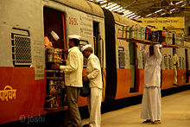
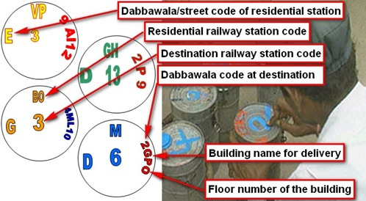
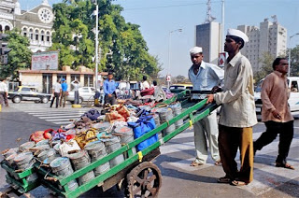

Dabbawala
Dabbawala to system rozwożenie posiłków (lunch box) w Mumbai (Bombaj) używający głównie pociągów i rowerów
5tys dostawców, 200tys przesyłek każdego dnia, 1 pomyłka na 6 milionów
Koszt 20 zł na miesiąc, zarobki 250 zł/miesiąc
Pudełka są specjalnie oznaczane dla prawidłowego dostarczenia

Slide 38
Organizacje standaryzacyjne
IEEE (ang. Institute of Electrical and Electronic Engineers). Grupa IEEE 802 zajmuje się standardami dotyczącymi sieci komputerowych
IETF (ang. Internet Engineering Task Force) zajmuje się opracowywaniem dokumentów RFC (ang. Request for Comments)
Międzynarodowa Unia Telekomunikacyjna: ITU (ang. International Telecommunication Union)
Międzynarodowa Organizacja Standaryzacyjna: ISO (ang. International Organization for Standarization)
Organizacje powoływane do rozwoju danej technologii sieciowej, np. 5G Forum

Slide 39
Standardy IEEE 802 (1)
802.1 architektury sieci LAN
802.2 podwarstwa kanału logicznego
802.3 Ethernet
802.4 Token Bus
802.5 Token Ring
802.6 Dual queue dual bus (DQDB)
802.9 izochroniczne sieci LAN
802.10 sieci wirtualne i bezpieczeństwo

Slide 40
Standardy IEEE 802 (2)
802.11 sieci bezprzewodowe
802.12 100VG-AnyLAN
802.13 Unlucky number. Nobody wanted it.
802.14 kable modemowe
802.15 sieci PAN (ang. Personal Area Network)
802.16 szerokopasmowe sieci bezprzewodowe
802.17 Resilient packet ring
802.20 Mobile Broadband Wireless Access
802.22 Wireless Regional Area Network

Slide 41
Plan wykładu
Ewolucja sieci komputerowych
Jak działa sieć komputerowa
Klasyfikacja sieci komputerowych
Standaryzacja sieci komputerowych
Statystyki ruchu w sieciach komputerowych
Trendy biznesowe
Otwarte problemy w sieciach komputerowych

Slide 42
Ruch sieciowy w czasie pandemii według Nokii
Nokia Deepfield Network Intelligence Report Networks in 2020
https://www.nokia.com/networks/solutions/deepfield/network-intelligence-report/

Slide 43

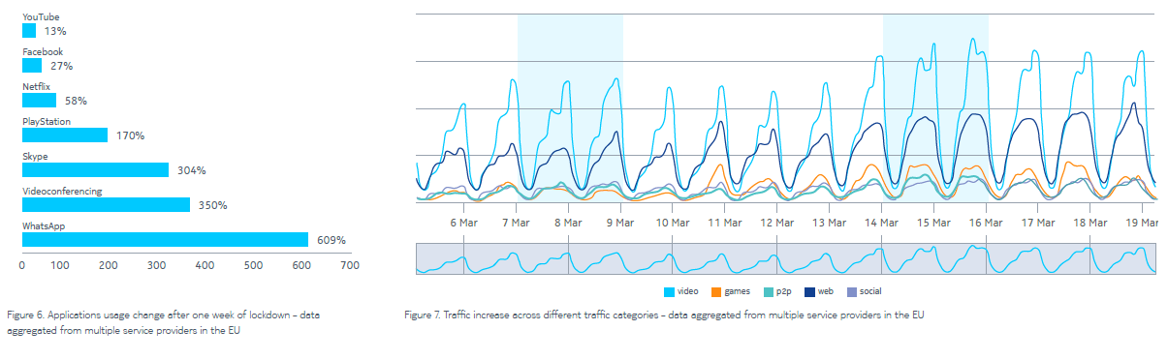
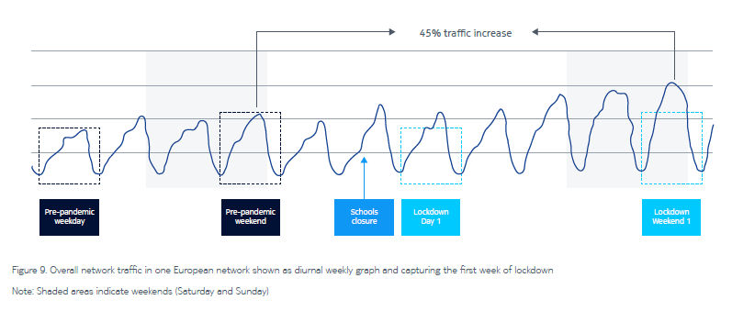
Ruch w czasie początku pandemii

Slide 44
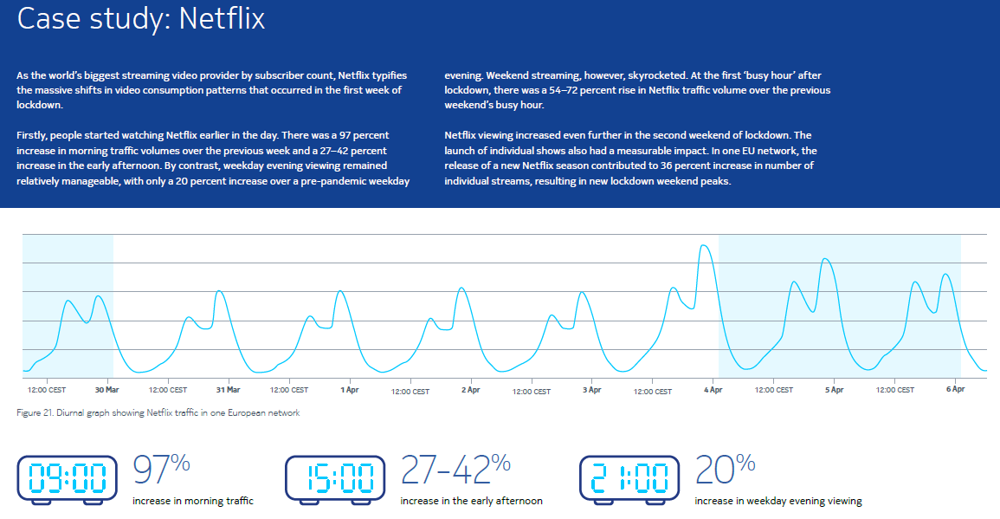
Ruch Netflix 30.03.2020-6.04.2020

Slide 45
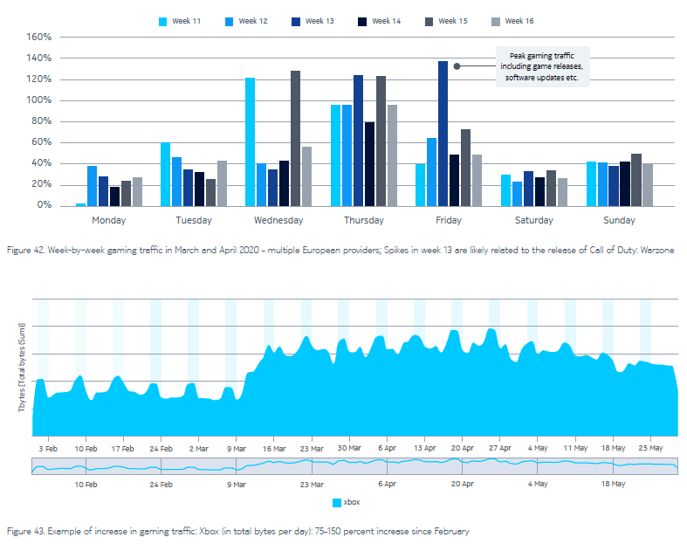
Ruch gamingowy

Slide 46
Prognozy ruchu sieciowego
Nokia Global Network Traffic 2030 report
Nokia Technology Strategy 2030
Nokia Technology Vision 2030
Ericsson Mobility Report November 2023

Slide 47

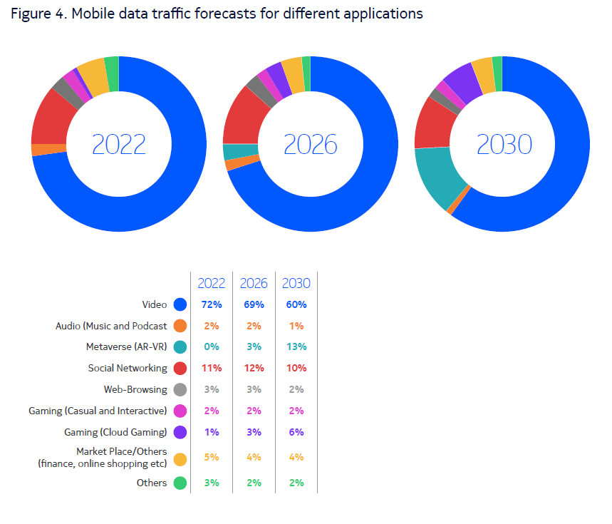

Slide 48

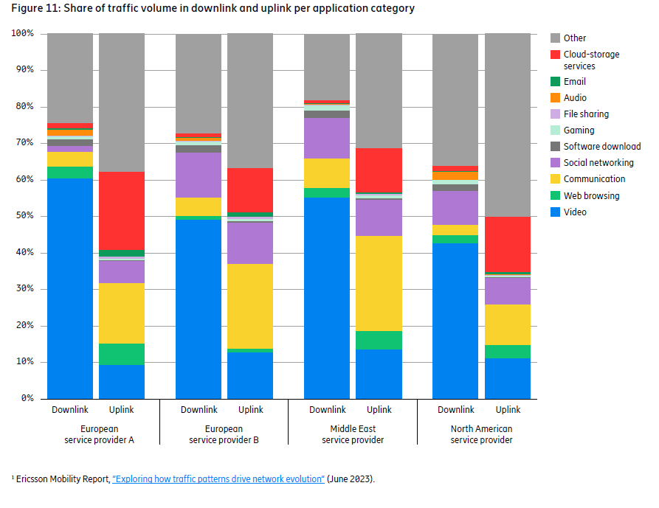

Slide 49

Analiza ruchu sieciowego według Sandvine
The Global Internet Phenomena Report COVID-19 Spotlight, 2020
The Mobile Internet Phenomena Report May 2021
The Global Internet Phenomena Report January 2022
The Global Internet Phenomena Report January 2023

Slide 50
Kategorie aplikacji – procentowy udział w ruchu sieciowym
2019 2020 2021 2022
VIDEO STREAMING 55.44% (1) 57.64% (1) 53.72% (1) 65.93% 0
MARKETPLACE 5.90% (5) 4.97% (4) 4.54% (6) 5.83% +3
GAMING 2.20% (8) 4.24% (7) 5.67% (4) 5.58% +5
SOCIAL NETWORK 8.95% (2) 10.73% (2) 12.69% (2) 5.26% –2
CLOUD 1.26% (9) 1.83% (9) 2.73% (8) 4.98% +4
WEB BROWSING 10.14% (3) 8.05% (3) 9.86% (3) 4.63% –3
FILE SHARING 8.51% (4) 4.64% (6) 3.74% (7) 3.39% –3
MESSAGING 3.79% (6) 4.94% (5) 5.35% (5) 2.30% –2
VPN 2.56% (7) 2.46% (8) 1.39% (9) 1.13% 0
AUDIO 0.78% (10) 0.39% (10) 0.31% (10) 0.95% 0

Slide 51
Serwisy – procentowy udział w ruchu sieciowym
2019 2020 2021 2022
NETFLIX 12.87% (2) 11.42% (2) 9.39% (2) 13.74% +1
YOUTUBE 8.69% (3) 15.94% (1) 14.61% (1) 10.51% +1
QUIC (11) (11) 3.98% (6) 5.41% +8
HTTP MEDIA 13.76% (1) 3.64% (6) 3.57% (8) 4.33% –3
DISNEY (11) (11) (11) 4.20% +6
TIKTOK (11) (11) 4.00% (5) 3.55% +5
FACEBOOK 3.37% (6) 3.68% (5) 7.39% (3) 2.83% –1
XBOX LIVE (11) (11) (11) 2.71% +3
PLAYSTATION (11) (11) (11) 2.70% +2
AMAZON PRIME (11) (11) (11) 2.67% +1

Slide 52
Aplikacje/usługi – procentowy udział w ruchu sieciowym, 2022
Total traffic
YouTube 14.61%
Netflix 9.39%
Facebook 7.39%
Facebook video 4.20%
Tik Tok 4.00%
Generic QUIC 3.98%
HTTP 3.58%
HTTP Media Stream 3.57%
BitTorrent 2.91%
Google 2.79%
Downstream traffic
YouTube 16.37%
Netflix 10.61%
Facebook 7.67%
Facebook video 4.83%
TikTok 4.48%
HTTP Media Stream 4.07%
Generic QUIC 4.03%
HTTP 2.63%
Playstation Down. 2.27%
iTunes Store 2.12%
Upstream traffic
BitTorrent 9.70%
HTTP 9.05%
Google 8.02%
Facebook 5.77%
Wordpress 5.01%
YouTube 4.45%
iCloud 4.09%
Generic QUIC 3.70%
Netflix 3.00%
Facebook Messenger 2.37%

Slide 53
Ruch video w skali doby

Slide 54
TikTok i Snapchat

Slide 55
Plan wykładu
Ewolucja sieci komputerowych
Jak działa sieć komputerowa
Klasyfikacja sieci komputerowych
Standaryzacja sieci komputerowych
Statystyki ruchu w sieciach komputerowych
Trendy biznesowe
Otwarte problemy w sieciach komputerowych

Slide 56
Duże firmy „sieciowe” (1)
Alphabet (Google)
Meta (Facebook)
eBay
Amazon
Alibaba
Twitter
Instagram
Microsoft
Apple
Cisco
Nokia
Samsung
Huawei
Yahoo
…

Slide 57
Duże firmy „sieciowe” (2)

Slide 58

Pierwszeństwo na rynku
Firma oferująca jako pierwsza na rynku nowy produkt/usługę zyskuje przewagę
Przykłady:
Ford (model T lata 1908-1927)
eBay (system aukcyjny)
Amazon (księgarnia internetowa)
Amazon (chmura)
Netscape (przeglądarka internetowa)
Apple (komputer osobisty, tablet, smartfon)

Slide 59
Uwięzienie klientów
Uwięzienie klientów (ang. customer lock-in) oznacza, że koszt zmiany na inny produkt/usługę jest dla klienta zbyt duży
Przykłady:
Kodak (filmy i aparaty fotograficzne)
Cisco (sprzęt sieciowy)
Microsoft (system Windows + procesor Intel, tzw. Wintel)
Google (wyszukiwarka internetowa)
Android
Apple

Slide 60
Punkt przełomowy
Punkt przełomowy (ang. tipping point) to pozytywne sprzężenie zwrotne powodujące wzrost popularności, (Bob Metcalf: „Wartość sieci jest proporcjonalna do liczby jej członków do kwadratu”)
Przykłady:
Język angielski jako lingua franca
Pay Pal (premia 10 dolarów za przystąpienie)
Google (wyszukiwarka internetowa)
Facebook (system społecznościowy)
Apple („wyznawcy”)

Slide 61
Długi ogon
Długi ogon (ang. long tail) oznacza, że oferta firmy jest skalowalna i obejmuje szeroki zakres produktów/usług
Przykłady:
Google (system reklamowy)
eBay (obsług transakcji dowolnych towarów)
Amazon (sprzedaż niszowych książek o małym nakładzie)
Usługi w chmurze (każdy może wynająć serwer/zasoby)

Slide 62
Bariera wejścia
Bariera wejścia oznacza, że w danym sektorze panuje monopol i wejście w ten sektor z nowym produktem/usługą jest mocno utrudnione
Przykłady:
Narodowe firmy telefoniczne
Microsoft (sektor systemów operacyjnych dla komputerów)
Android (sektor systemów operacyjnych dla urządzeń mobilnych)

Slide 63
Zakłócające technologie
Monopol w danym sektorze może zostać przełamany przez nowe technologie zakłócające dotychczasowy układ
Przykłady:
IBM (wejście komputerów PC zakłóciło rynek mainframe)
Kodak (fotografia cyfrowa)
Firmy fonograficzne (wejście MP3)
Firmy reklamowe (wejście reklam Google, Craiglist)
Tradycyjna telefonia (wejście VoIP, Skype, WhatsApp)
Microsoft (wejście urządzeń mobilnych)

Slide 64
Plan wykładu
Ewolucja sieci komputerowych
Jak działa sieć komputerowa
Klasyfikacja sieci komputerowych
Standaryzacja sieci komputerowych
Prognozy ruchu w sieci
Statystyki ruchu w sieciach komputerowych
Otwarte problemy w sieciach komputerowych

Slide 65
Istotne problemy sieci komputerowych (1)
Adresacja (kto i do kogo wysyła informacje)
Jak zapewnić jednoznaczność adresów?
Jak sobie radzić z bardzo dużą liczbą adresów (IoT)?
Niezawodność
Jak zapewnić, aby wszystkie przesyłane informacje dotarły do adresatów?
Bezpieczeństwo
Jak zapewnić poufności przesyłanym danym?
Jak sprawdzić od kogo wysyłane są informacje?

Slide 66
Istotne problemy sieci komputerowych (2)
Skalowalność
Jak zapewnić, żeby sieć działała poprawnie wraz ze wzrostem wielkości sieci (liczba użytkowników, ilości przesyłanych informacji)?
Aspekty ekonomiczne
W jaki sposób pobierać opłaty za korzystanie z sieci?
W jaki sposób różnicować jakość usług sieciowych, żeby pobierać różnej wysokości opłaty?
Aspekty prawne
Czy koncesjonować tworzenie i użytkowanie sieci komputerowych (jak TV)?
W jakim miejscu miało miejsce przestępstwo popełniane z wykorzystaniem Internetu?

